Slide 1
DVE NOVOLETNI
Z akordi za ukulele in posnetim glasom, I. C. Iskra 2020

Slide 2

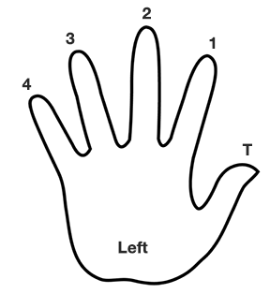

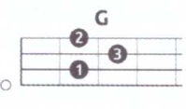

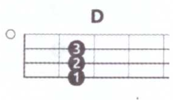
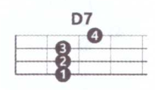

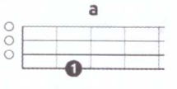
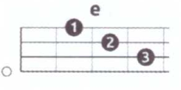

BELA SNEŽINKA UKULELE akordi leva roka:
G
KO SEM TE VPRAŠAL, ME LJUBIŠ,
e
SI MI ZMAJALA Z GLAVO,
a
REKLA MI NISI BESEDE,
D G
ČAKAL ZAMAN SEM TO.
G
SIVI OBLAKI NA NEBU
e
JASNO NEBO SO ZASTRLI,
a
BELA SNEŽINKA, KI PADA,
D⁷ G
GLEJ, PRVI SNEG.

Slide 3
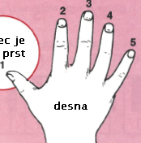
BELA SNEŽINKA UKULELE ritem desna roka:
G C
SNEG JE, GLEJ, ZUNAJ SNEG JE,
D G (D)
MORDA SE SPOMNIŠ ŠE ENKRAT NAME.
G C
SNEG JE, GLEJ, ZUNAJ SNEG JE,
D D7
MORDA SE SPOMNIŠ ŠE ENKRAT NAME.
C G
BELA SNEŽINKA, KI PADA,
D
SPOMINJA ME NATE
G C G
IN NA VSE TISTE DNI, NOČI.
C G
BELA SNEŽINKA, KI PADA,
D
SPOMINJA ME NATE
G C G
IN NA VSE TISTE DNI, NOČI.
OSMINKE: | TA | TA | TI | TA
strune | 1. | 2. | 3.,4. | 2.
prst | 1 | 2 | 3+4 | 2

Slide 4

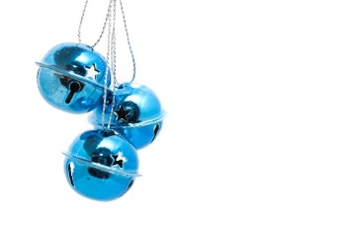




ZVONČKI UKULELE akordi leva roka:
D A D
CIN, CIN, CIN, CIN, CIN, CIN, ZVONČKI POJEJO,
G D A D
LEP JE TA BOŽIČNI ČAS, KI PRINAŠA ZIMO V VAS!
D G
VPREZIMO SANI, POHITIMO V SNEŽNE DNI,
G A D
Z ISKRICO V OČEH ODMEVA ZVONKI SMEH.
D G
ZVONČKI NA SANEH, SKRIVNOSTNI BELI SVET,
G A⁷ D-A⁷
BOŽIČ NAM PRIČARAJO, SRČECA ODPIRAJO. HEJ!

Slide 5
ZVONČKI UKULELE ritem desna roka:
D A D
CIN, CIN, CIN, CIN, CIN, CIN, SPET SO PRAZNIKI.
G D A A⁷
V SRCIH MIR, NA LICIH SMEH, ZA VSE DOBRE JE LJUDI. HEJ!
D A D
CIN, CIN, CIN, CIN, CIN, CIN, HITRO NA SANI.
G D A D
V TIHO NOČ NAJ NEŽNI GLAS KRAGULJČKOV ZAZVENI.
D G
ŽE POD KOPITI SE SREBRNI SNEG ISKRI,
G A D
KO NAS V BOŽIČNO NOČ POPELJEJO SANI.
D G
KRAGULJČKI POJEJO NAM DROBNO PESMICO,
G A D A7
KO ZLATE ZVEZDE SE V OČEH OTROK PRIŽIGAJO. HEJ!
D A D
CIN, CIN, CIN, CIN, CIN, CIN, ZVONČKI POJEJO…
OSMINKE: | TA | TI | TA | TI
strune | 1. | 2., 3., 4. | 1. | 2., 3., 4.
prst | 1 | 2+3+4 | 1 | 2+3+4
OSMINKE: | TA | TA | TI | TA
strune | 1. | 2. | 3.,4. | 2.
prst | 1 | 2 | 3+4 | 2

